Slide 1
2020575068 / 최원욱
내가 가고싶은 회사
https://github.com/Wonuk01/WebProgramming

Slide 2
PPT PRESENTATION
CONTENTS A
가고 싶은 회사 사이트 구축
CONTENTS A
사이트 구조
CONTENTS A
소스 코드
CONTENTS A
레퍼런스 및 후기

Slide 3

PPT PRESENTATION
내가 가고 싶은 회사는 ?
- 배달의 민족
배민을 선택한 이유는 ?
- 평소에 애용하기도 하고
수많은 배달 앱이나 이용자 들을
보았을 때 가장 전망이 좋아 보이며,
수평적 문화를 가진 우아한 형제들
과 의 일을 함께 해 나가고 싶었다.

Slide 4
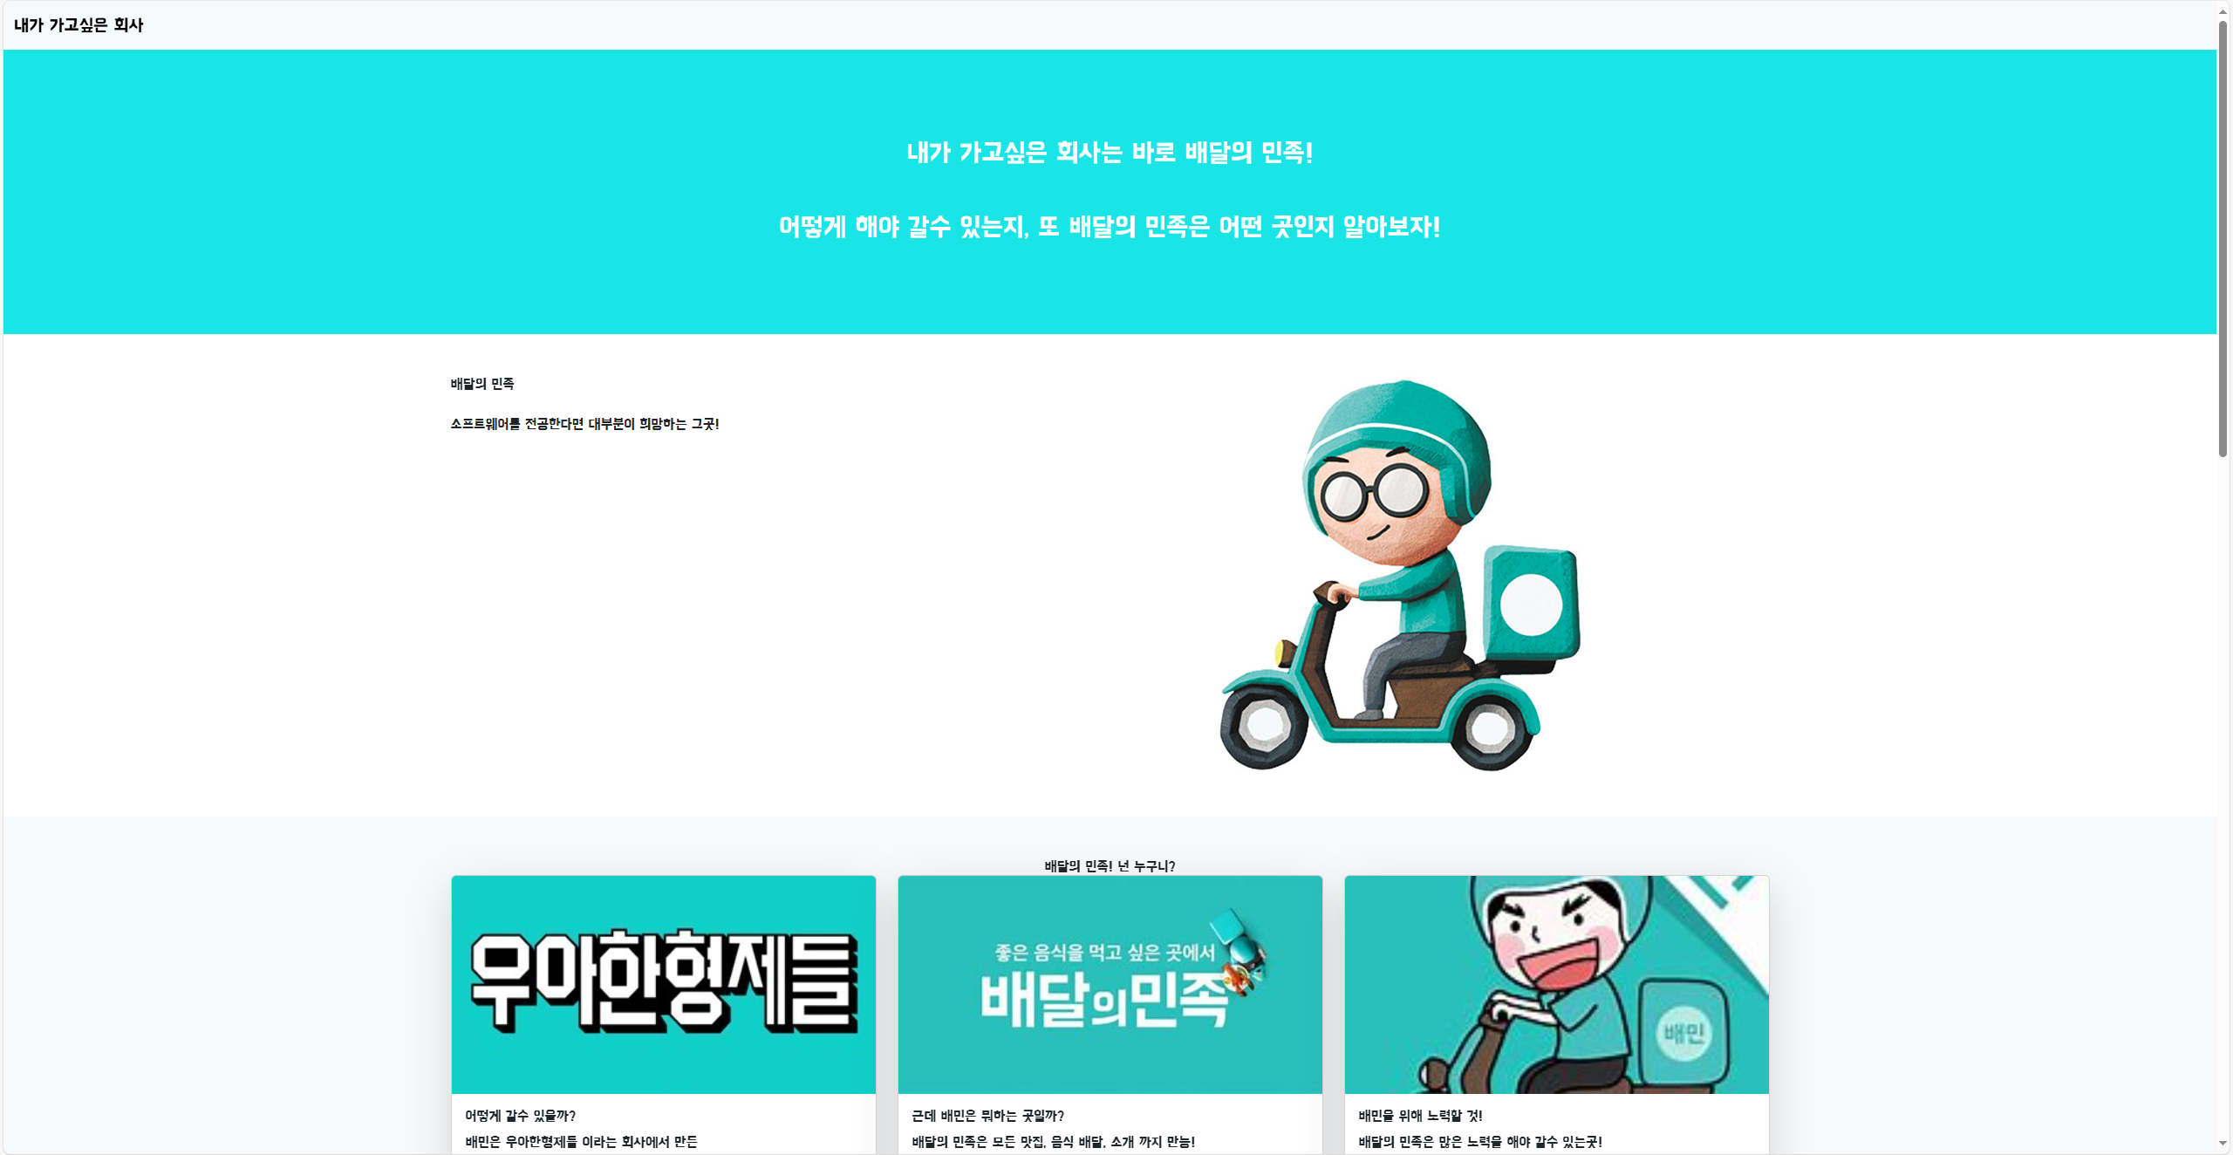
PPT PRESENTATION
전체적인 화면 구성입니다.

Slide 5
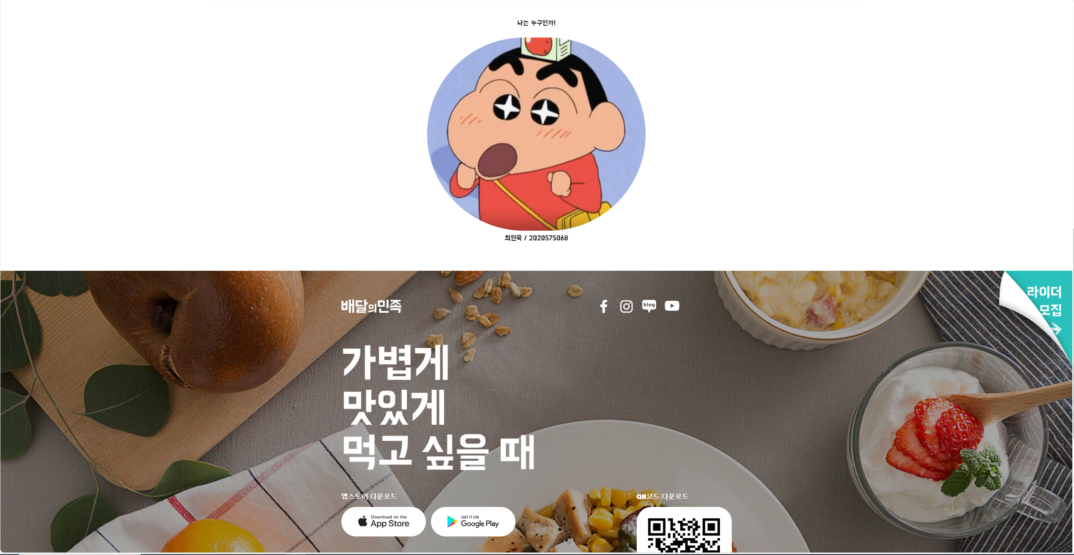
PPT PRESENTATION
전체적인 화면 구성(2)

Slide 6

PPT PRESENTATION
전체적인 화면 구성(3)

Slide 7
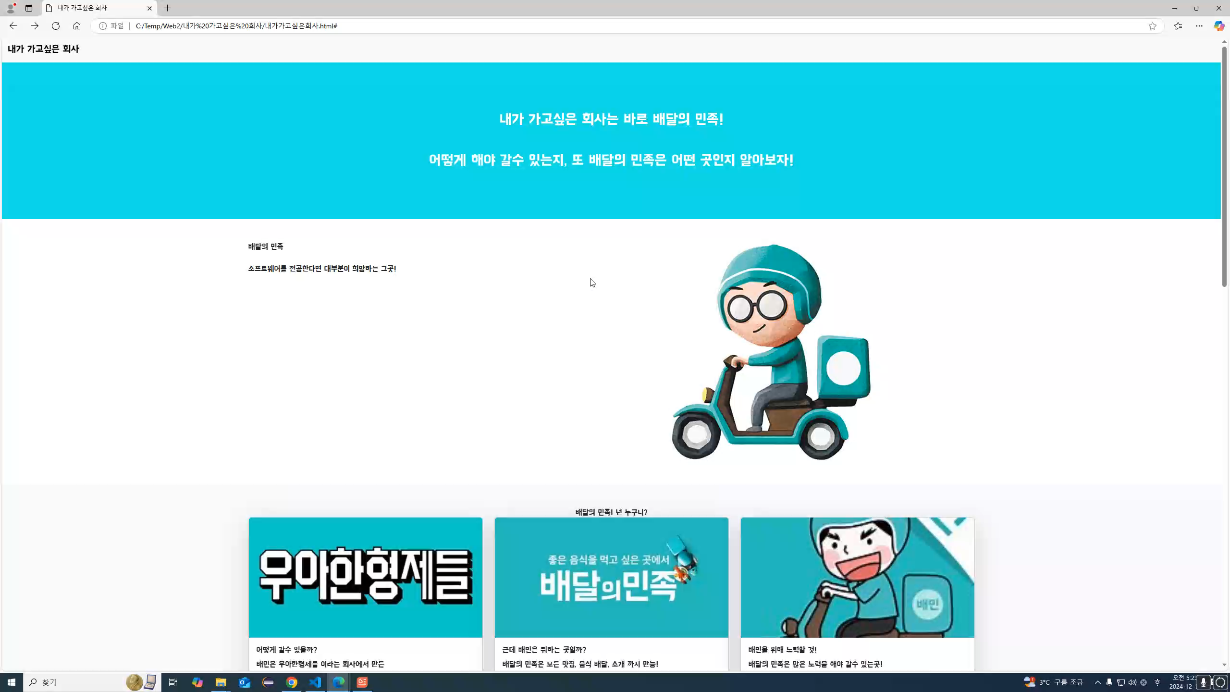
PPT PRESENTATION
애니메이션 효과로 생동감을 구현하려 노력했습니다.

Slide 8

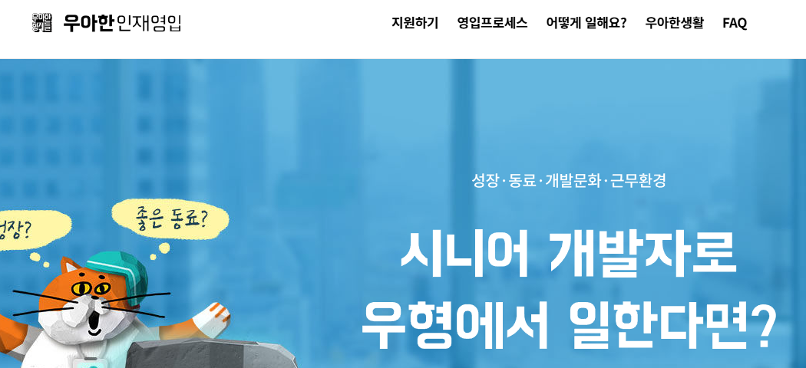
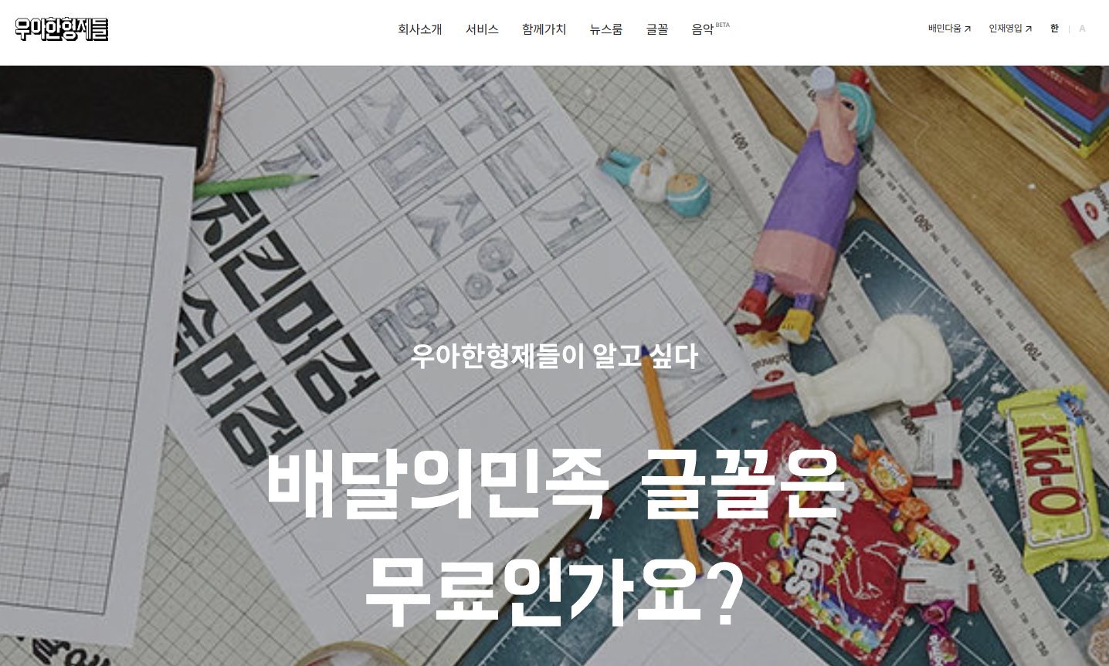
PPT PRESENTATION
해당 배너를 클릭하였을때 사이트로 이어질수 있도록
하였습니다.

Slide 9

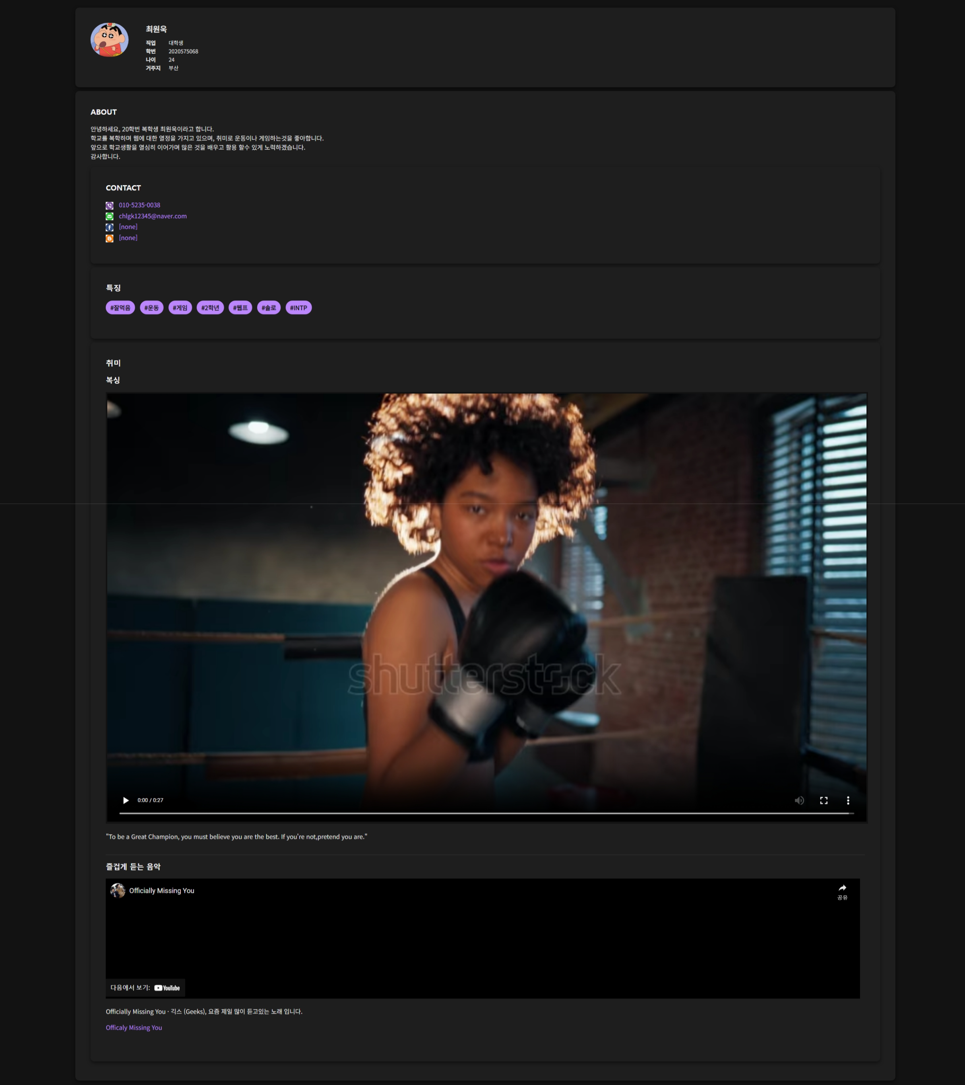
PPT PRESENTATION
프로필 이미지를 클릭시
자기소개서 페이지로 이동

Slide 10
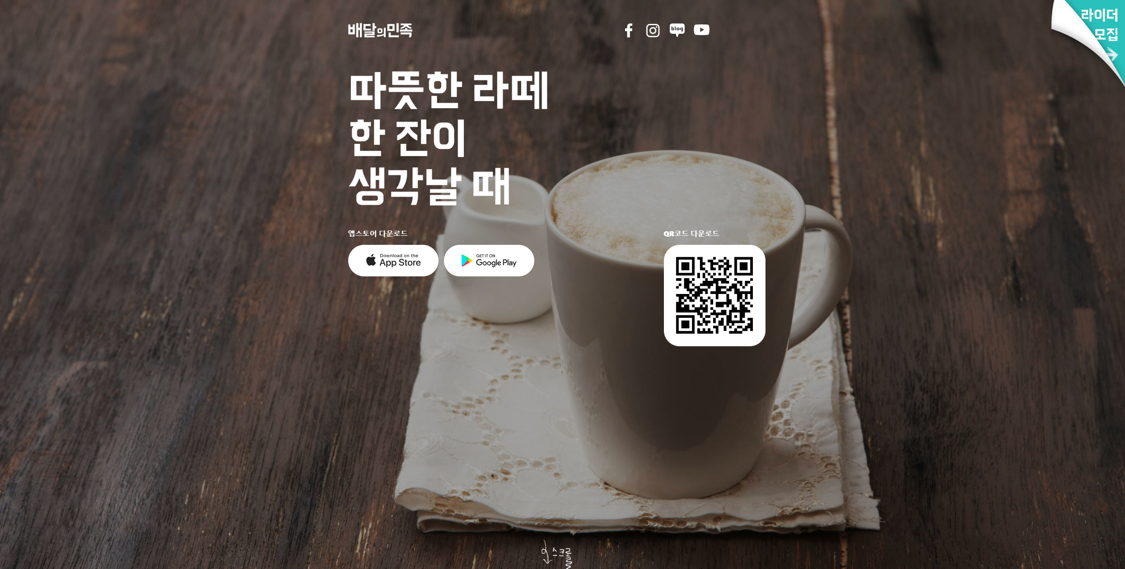
PPT PRESENTATION
이후 스크롤 을 내리면
배달의민족 사이트를 접목시켜 따로 클릭할 필요없이 이어지게 하였습니다.

Slide 11
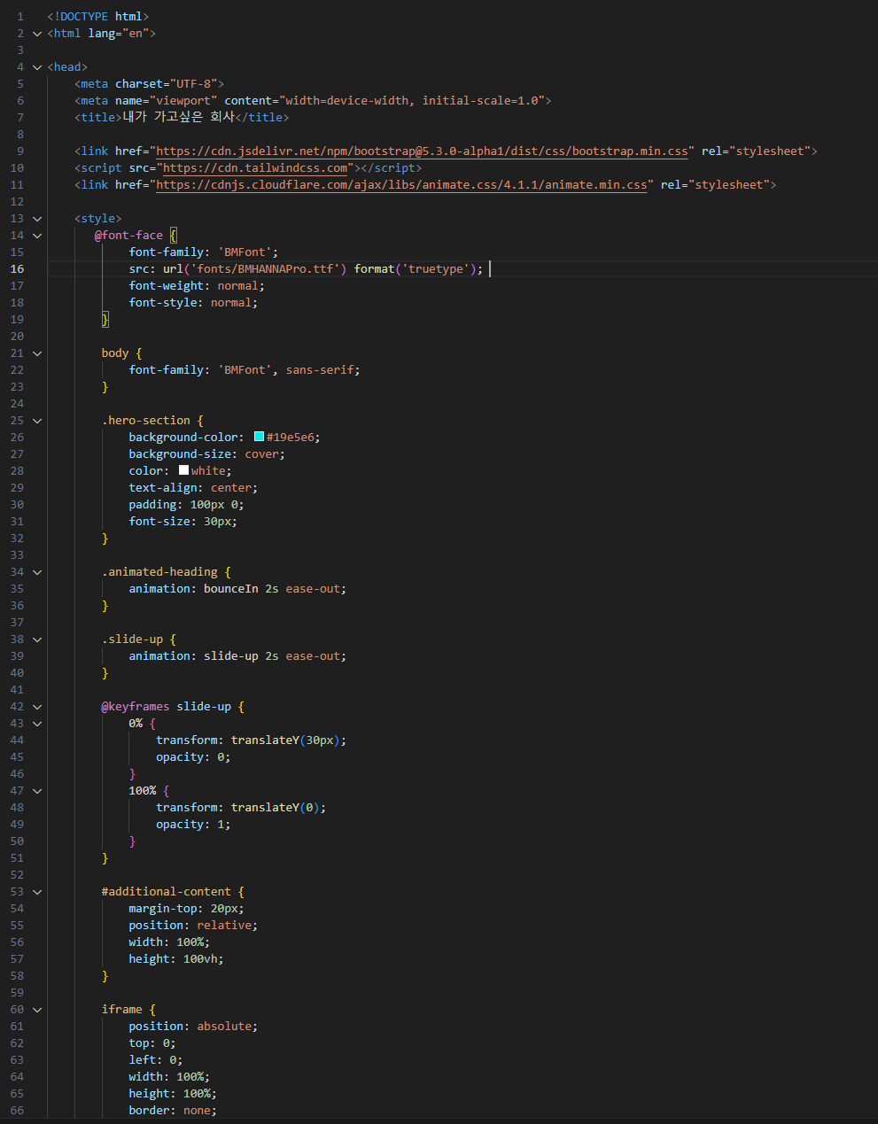
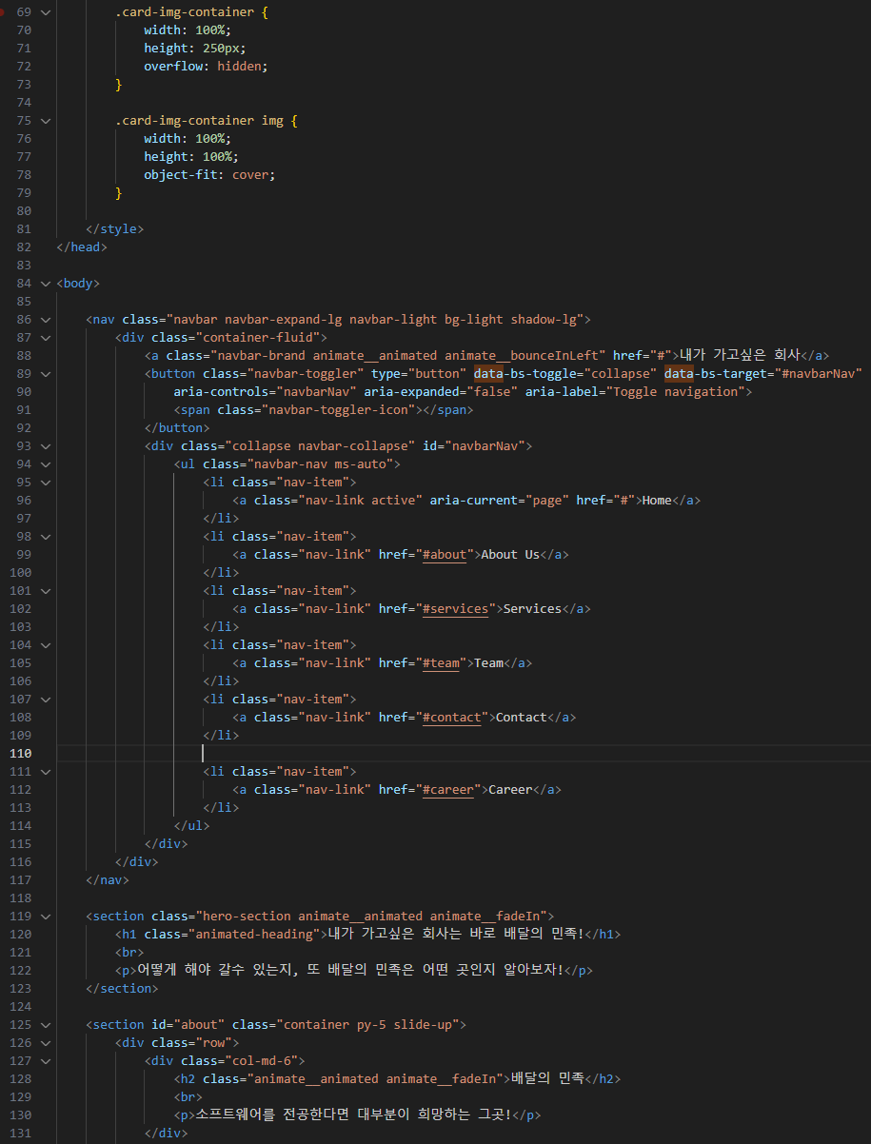
PPT PRESENTATION
소스코드

Slide 12
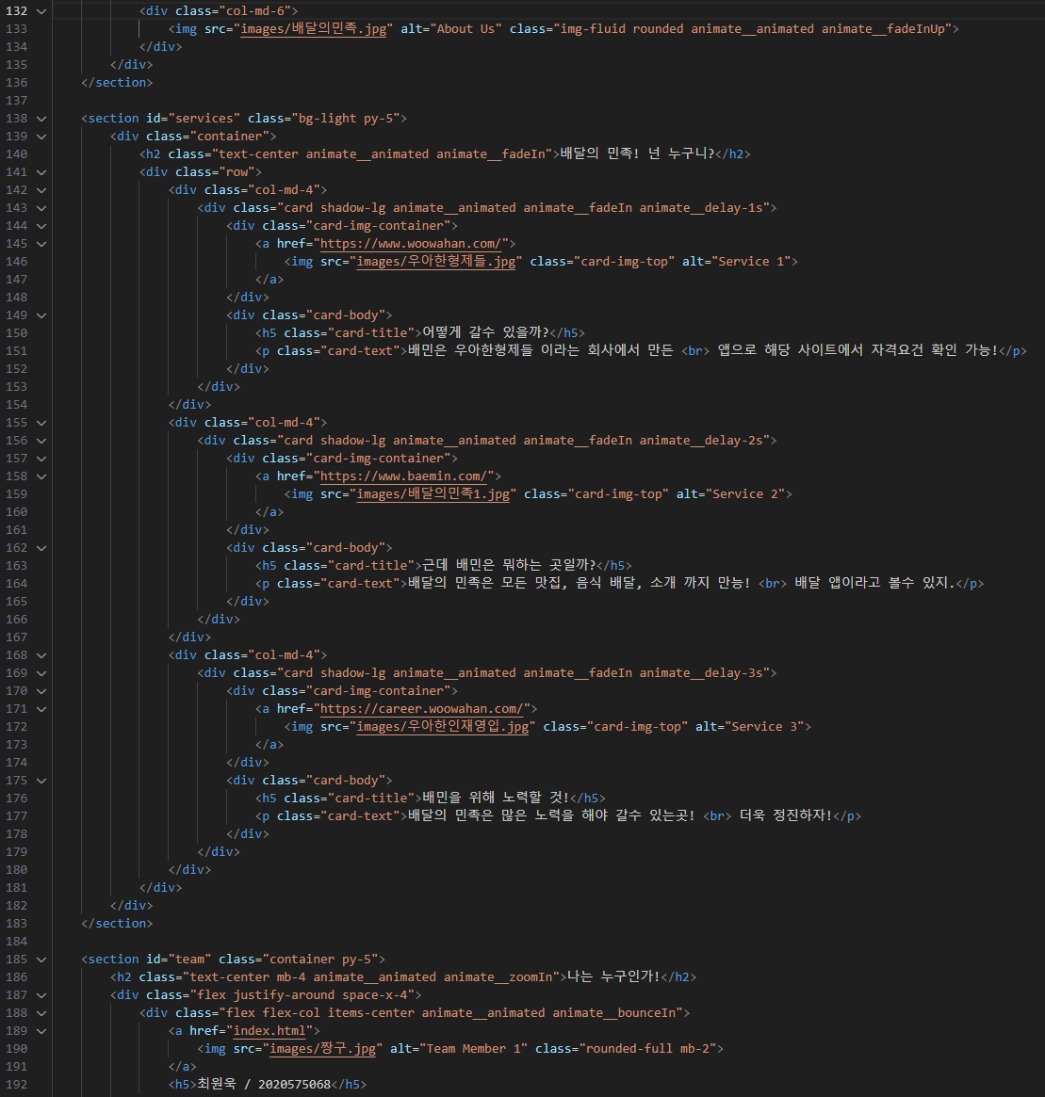
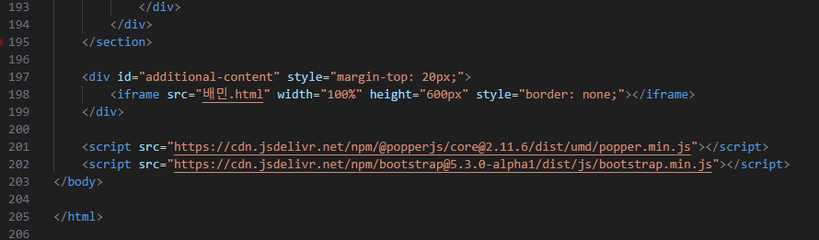
PPT PRESENTATION
소스코드(2)

Slide 13
PPT PRESENTATION
레퍼런스 및 후기
참고 주소 : https://www.baemin.com/
해당 사이트의 소스코드를 이용하여 자료를 만드는데 도움을 받음
HTML/CSS 코드:
Bootstrap CSS: https://cdn.jsdelivr.net/npm/bootstrap@5.3.0-alpha1/dist/css/bootstrap.min.css
Animate.css: https://cdnjs.cloudflare.com/ajax/libs/animate.css/4.1.1/animate.min.css
Tailwind CSS: https://cdn.tailwindcss.com
자바스크립트:
Popper.js: https://cdn.jsdelivr.net/npm/@popperjs/core@2.11.6/dist/umd/popper.min.js
Bootstrap JS: https://cdn.jsdelivr.net/npm/bootstrap@5.3.0-alpha1/dist/js/bootstrap.min.js
총점 9 / 10 점
배달의 민족 사이트를 참고 하면서 만들다 보니 해당 사이트와 비교했을때 스스로 가 많이 부족함을 느꼈다.

